Slide 1
U.T. N° 3: SISTEMAS DE ARMAS “TORPEDOS”

Slide 2
DEFINICION: Es un arma submarina autopropulsada diseñada para destruir buques por impacto bajo o en la obra viva.
CARACTERÍSTICAS: Arma de gran efectividad, porta una carga de combate de alto explosivo y en gran cantidad (100 a 300 kgs). Su diseño se adapta al tipo de blanco objetivo.
Puede ser lanzada desde unidades de superficie, submarinas aéreas y de plataformas fijas o costeras.
Porta sensores propios que le permiten detectar y atacar los blancos selectados, así como eludir las contramedidas antitorpedos empleadas por el blanco. Su alta velocidad le facilita maniobrar y atacar desde distintas direcciones.

Slide 3
CLASIFICACION SEGÚN TRAYECTORIA

Slide 4
CLASIFICACION SEGÚN TRAYECTORIA

Slide 5
FUERZAS QUE ACTÚAN SOBRE UN TORPEDO
B (Boyantes)
Sustentación
Velocidad
(Dirección de movimiento)
Retardo
CENTRO DE GRAVEDAD
W
CENTRO DE BOYANTES
CENTRO DE PRESION
Retardo es perpendicular a la sustentación y paralelo a la dirección de movimiento.
Boyantes es paralela al peso.
Peso = Boyantes + Sustentación

Slide 6
DIAGRAMA BASICO DE UN TORPEDO ELECTRICO
12
8
7
6
5
4
3
1
11
10
2
9
1.- TRANSDUCTOR 2.- AUTODIRECTOR 3.- CARGA DE CMBTE.
4.- ESPOLETA 5.- BATERIAS 6.-PACK ELECTRONICO
7.-GIROSCOPO 8.- MOTOR ELECTRICO 9.- TIMONES
10.- HIDROPLANOS 11.- DOBLE HELICE 12.- ACTUADORES

Slide 7
PROPULSIÓN DE TORPEDOS
La propulsión de un torpedo en un aspecto clave para su efectividad, debe combinar la más alta velocidad posible con la necesidad de mantenerse silencioso durante su avance hacia su blanco. Su diseño intenta dar solución a este problema:
PROPULSIÓN ELECTRICA: Esta es la alternativa de los torpedos Europeos, se basa en la eliminación de partes móviles como las cajas de reducción de engranajes, lo que reduce el ruido del motor propulsor. Su poder lo obtienen de Baterías del alto rendimiento y utilizan tecnologías de optimización del consumo eléctrico ( Motores de imanes permanentes, diseño de hélices multipalas, materiales de alta resistencia y bajo peso, hidrodinámica, etc.)
Ejemplos: Tp SUT 266 y Tp BLACK SHARK. Su principal deficiencia consiste en no alcanzar o mantener grandes velocidades, lo que recientemente se esta solucionando con nuevos desarrollos tecnológicos. (vel. Sobre 50 nds.)
Sus ventajas aparte del desplazamiento silencioso, es la seguridad de almacenamiento y manipulación por no emplear combustibles altamente tóxicos y explosivos ( Otto Fuel), a la vez, pueden ajustar una amplia gama de velocidades de acuerdo a los requerimientos del ataque a sus blancos.

Slide 8
PROPULSIÓN DE TORPEDOS
PROPULSIÓN POR COMBUSTIÓN: Esta es la alternativa de los torpedos Norteamericanos, emplean motores a combustión en cámaras cerradas con escape de gases y el empleo de combustibles especiales de alta peligrosidad en la manipulación, deben usar las cajas de reducción de engranajes para transmisión a los ejes de las hélices (dobles) , lo que aumenta el ruido del motor propulsor. Su motor de combustión les entrega mayor potencia que los eléctricos, generando grandes cantidades de energía eléctrica para alimentar el sonar y sus circuitos electrónicos. Desarrollan altas velocidades pre fijadas para atacar sus blancos a gran profundidad (SSN OTAN)
Ejemplos: Tp MK 46 y Tp MK 48.
Sus ventajas son las altas velocidades y la persistencia en el área de ataque en virtud de su disponibilidad de combustible. Actualmente están desarrollando tecnologías de nuevas baterías para torpedos pesados de propulsión eléctrica.
PROPULSIÓN A REACCION: Nuevos torpedos de supercavitación están experimentando con propulsión de combustibles sólidos y turbinas de alta velocidad alcanzando sobre los 200 nds. Son experimentales aún.

Slide 9
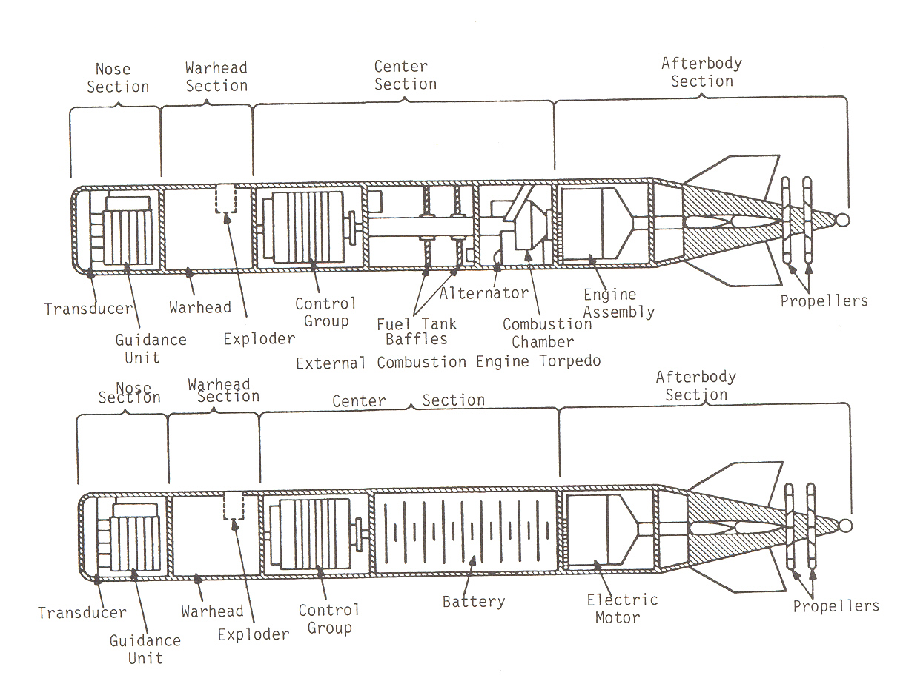
CONFIGURACION ESQUEMATICA DE UN TORPEDO CON PROPULSION A TURBINA Y OTRO ELECTRICA

Slide 10
TORPEDOS EN USO EN LA ARMADA DE CHILE

Slide 11
CONCEPTOS IMPORTANTES
CAVITACIÓN: Efecto de alto ruido generado por vibraciones en las hélices y ejes propulsores al rotar en el agua a altas revoluciones, provocando muy bajas presiones en las caras de las palas de las hélices y permitiendo la formación de vapor de agua y turbulencias en el agua que las rodea.
ONDA DE CHOQUE: perturbación mecánica generada por el avance de un cuerpo en un fluido, el que se opone a su desplazamiento, causando su retardo por roce. Si el cuerpo aumenta su velocidad, las moléculas del fluido no son capaces de llenar el espacio tras éste y se genera una zona de altas turbulencias y bajas presiones.

Slide 12
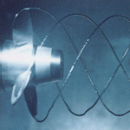
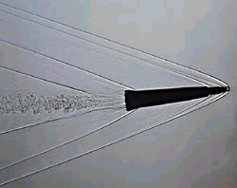
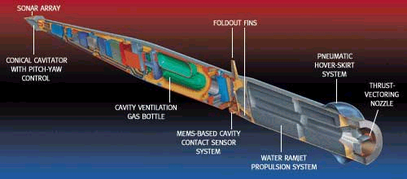

Slide 14
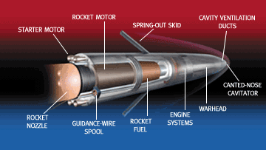
DIAGRAMA DEL TORPEDO SHKVAL 300

